Slide 1

Algoritmos e Lógica de Programação
Cynthia Barbosa

Slide 2
cynthia.barbosa@pitagoras.com.br

Slide 3
ESTRUTURA DE DECISÃO
Estrutura de decisão ou estrutura de condicional permite desviar o fluxo de controle do programa de acordo com a condição: verdadeira ou falsa.

Slide 4
Estrutura Condicional Simples
Em pseudocódigo (algoritmo), a forma geral de uma estrutura condicional simples é:
Se (Condição) então
{instruções a serem executadas caso a condição seja verdadeira}
FimSe

Slide 5
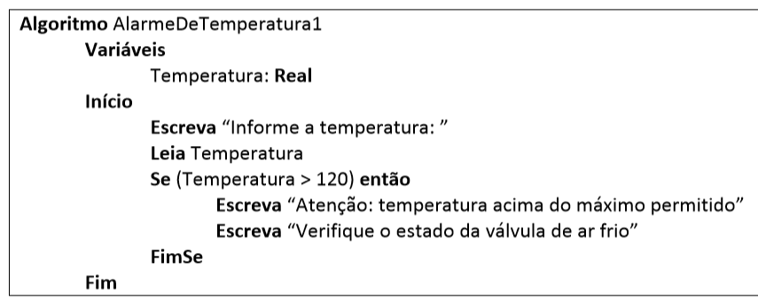
Estrutura Condicional Simples

Slide 6
Estrutura Condicional Simples
#include <iostream.h>
float temperatura;
int main()
{
cout <<“Informe a temperatura: ”;
cin >> temperatura;
if (temperatura > 120)
{
cout << “Atenção: temperatura acima do máximo permitido”;
cout << “Verifique o estado da válvula de ar frio”;
}
system (“PAUSE”);
return 0;
}

Slide 7
INÍCIO
TEMPERATURA
TEMPERATURA > 120
Atenção: temperatura acima do máximo permitido";
Verifique o estado da válvula de ar frio
SIM
FIM

Slide 8
Estrutura Condicional Composta
A estrutura condicional composta trabalha sempre com uma condição e duas possibilidades de deslocamento do fluxo de execução do algoritmo: o primeiro bloco de instruções, logo após a verificação, será executado sempre que a condição for atendida (verdadeira) e, caso contrário, o segundo bloco de instruções será executado (condição falsa).
A estrutura condicional composta em pseudocódigo tem a forma:
Se (Condição) então
{instruções a serem executadas caso a condição seja verdadeira}
Senão
{instruções a serem executadas caso a condição seja falsa}
FimSe

Slide 9
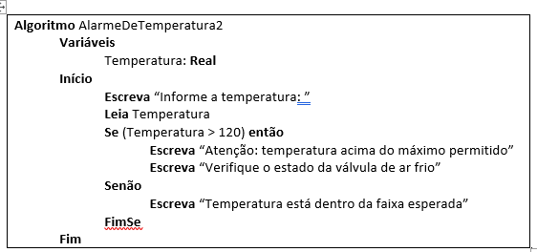
Estrutura Condicional Composta

Slide 10
Estrutura Condicional Composta
#include <iostream.h>
float temperatura;
int main()
{
cout << “Informe a temperatura: ”;
cin >>temperatura;
if (temperatura > 120)
{
cout <<“Atenção: temperatura acima do máximo permitido”;
cout << “Verifique o estado da válvula de ar frio”;
}
else
{
cout << “Temperatura está dentro da faixa esperada”;
}
system (“PAUSE”);
return 0;
}

Slide 11
INÍCIO
POPULACAO
POPULACAO<100000
SIM
CIDADE PEQUENA
NÃO
FIM
POPULACAO>=100000 E POPULACAO <500000
SIM
MÉDIO PORTE
NÃO
GRANDE PORTE

Slide 12
Estrutura Condicional com múltiplas possibilidades de escolha (Aninhado):
A estrutura condicional com múltiplas possibilidades de escolha é bastante útil em programação. São também conhecidas como condições “aninhadas”, pois consistem de uma combinação de condições se...então agrupadas.
A estrutura geral em pseudocódigo é:
Se (Condição1) então
{conjunto de instruções caso condição1 seja verdadeira}
Senão Se (Condição2) então
{conjunto de instruções caso condição2 seja verdadeira}
Senão Se (Condição3) então
{conjunto de instruções caso condição3 seja verdadeira}
.
.
.
Senão Se (CondiçãoN) então
{conjunto de instruções caso condiçãoN seja verdadeira}
Senão
{conjunto de instruções caso nenhuma das N condições testadas seja verdadeira}
FimSe

Slide 13
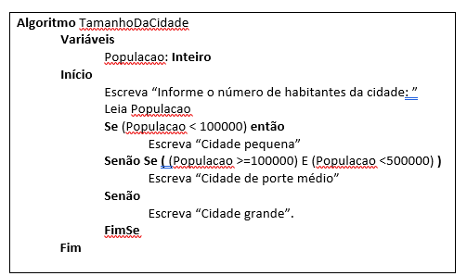
Estrutura Condicional Composta

Slide 14
Estrutura Condicional Composta
#include <iostream.h>
int populacao;
int main()
{
cout << “Informe o número de habitantes na cidade: ”;
cin >> populacao;
if (populacao < 100000)
cout << “Cidade Pequena”;
else if ( (populacao >=100000) && (populacao <500000) )
{
cout << “Cidade de médio porte”;
}
else
cout << “Cidade grande”;
return 0;
system (“PAUSE”);
}

Slide 15
Estrutura Condicional com múltiplas possibilidades de escolha (“Escolha...Caso”)
Nos exemplos anteriores de estrutura condicional com múltiplas possibilidades de escolha, foi tratada a estrutura Se... Senão Se... FimSe. No entanto, quando as múltiplas possibilidades de desvio de fluxo são escolhidas pela comparação de igualdade entre uma expressão única e uma constante, pode‐se também utilizar a estrutura Escolha... Caso para que o código fique mais “enxuto” e menos complexo, com maior clareza de entendimento para quem analisa sua execução posteriormente.

Slide 16
Estrutura Condicional com múltiplas possibilidades de escolha (“Escolha...Caso”)
Em pseudocódigo a forma geral da estrutura é:
Escolha (expressão)
Caso <rótulo 1>:
<bloco de instruções caso expressão seja igual a rótulo 1>
Caso <rótulo 2>:
<bloco de instruções caso expressão seja igual a rótulo 2>
Caso <rótulo 3>:
<bloco de instruções caso expressão seja igual a rótulo 3>
...
Caso <rótulo N>:
<bloco de instruções caso expressão seja igual a rótulo N>
Senão
<bloco de instruções caso expressão seja diferente de todos os rótulos
de 1 a N>
FimEscolha

Slide 17
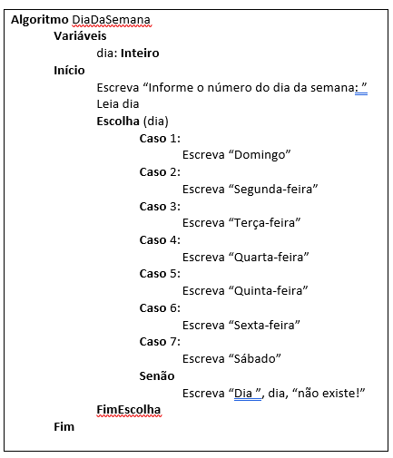
Estrutura Condicional com múltiplas possibilidades de escolha (“Escolha...Caso”)

Slide 18
Estrutura Condicional com múltiplas possibilidades de escolha (“Escolha...Caso”)
#include <iostream.h>
int dia;
int main()
{
cout << “Informe o número do dia da semana: ";
cin >> dia;
switch (dia)
{
case 1:
cout << “\nDomingo";
break;
case 2:
cout << “\nSegunda‐feira";
break;
case 3:
cout << “\nTerça‐feira";
break;
case 4:
cout << “\nQuarta‐feira";
break;
case 5:
cout << “\nQuinta‐feira";
break;
case 6:
cout << “\nSexta‐feira";
break;
case 7:
cout << “\nSábado";
break;
default:
cout << “\nDia não existe!", dia;
}
system (“PAUSE”);
return 0;
}

Slide 19
Estrutura Condicional com múltiplas escolhas
#include <iostream.h>
int dia;
int main()
{
cout <<“ Informe o número do dia da semana: ";
cin >>dia;
if (dia == 1)
cout << “\nDomingo";
else if (dia == 2)
cout << “\nSegunda‐feira";
else if (dia == 3)
cout << “\nTerça‐feira";
else if (dia == 4)
cout << “\nQuarta‐feira";
else if (dia == 5)
cout << “\nQuinta‐feira";
else if (dia == 6)
cout << "\nSexta‐feira";
else if (dia == 7)
cout << “\nSábado";
else
cout << “\nDia não existe!", dia;
system (“PAUSE”);
return 0;
}

Slide 20
EXERCÍCIOS
Crie um algoritmo que simule o controle remoto de um televisor. Supondo que o televisor tem sintonizado com canais abaixo. O algoritmo deverá ter como dado de entrada o número do canal e apresentar como dado de saída o nome da emissora.
Canal 1 – TV Faculdade Anhanguera Betim
Canal 2 – TV Rede Brasil
Canal 3 – TV Rede Betim
Canal 4 – TV ALP 2023
Caso o usuário informe um canal que não exista na lista acima, o algoritmo deverá retornar a mensagem: O Canal “XX” não está disponível na TV ABERTA.

